Slide 1
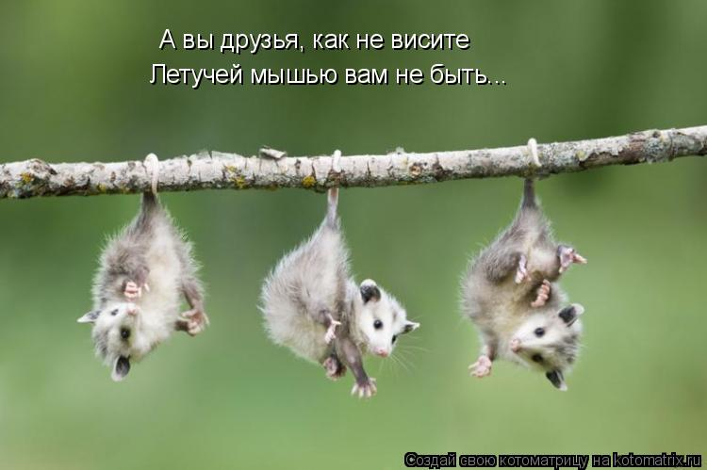
Олимпиада
по дисциплине Биология «Поразмыслим не спеша…»

Slide 2
Задание №1
Выберите верное утверждение
1. Открыл клетки, рассматривая под микроскопом срез пробки:
А. Р. Гук;
В. З. Янсен;
С. Т. Шванн;
D. А. Левенгук.
2. Какой ученый, добившись увеличения микроскопа в 200 раз, впервые описал микроорганизмы?
А. Р. Гук;
В. З. Янсен;
С. Т. Шванн;
D. А. Левенгук.
3. При помощи светового микроскопа можно изучать:
А. Рибосомы;
В. Клетки организмов;
С. Пальцы;
D. Вирусы.

Slide 3
4. Ненужные организму клетки уничтожаются при помощи:
А. Вакуолей;
В. Аппарата Гольджи;
С. Лизосом;
D. Хлоропластов.
5. Белки образуются:
А. На рибосомах;
В. В аппарате Гольджи;
С. В лизосомах.
6. К прокариотам относятся:
А. Вирусы и бактериофаги;
В. Архебактерии и цианобактерии;
С. Водоросли и простейшие;
D. Грибы и лишайники.

Slide 4
7. Какое из событий происходит во время митоза и отсутствует в мейозе?
А. Удвоение ДНК;
В.Расхождение хромосом к полюсам клетки;
С. Конъюгация и кроссинговер;
D. Образование диплоидных клеток.
8. В основе какого из перечисленных явлений не лежит митоз?
А. Генетическое разнообразие видов;
В. Сохранение постоянного для вида числа хромосом;
С. Образование клеток кожи животного;
D. Вегетативное размножение;
9. Если у пчёл диплоидный набор хромосом равен 32, то 16 хромосомами обладают:
А. Матка;
В. Трутень;
С. Рабочая пчела.

Slide 5
10. Каков хромосомный набор клеток бластулы:
А. Гаплоидный;
В. Диплоидный;
С. Полиплоидный.
11. При образовании бластулы её клетки:
А. Делятся и растут;
В. Не делятся, но растут;
С. Делятся и не растут.
12. Ген кодирует информацию:
А. О первичной структуре белка;
В. О первичной и вторичной структуре белка;
С. Обо всех уровнях структуры белка.

Slide 6
Задание №2
Многие животные и растения названы "в честь" других животных и растений. Например, летучая мышь, которая, естественно, вовсе не мышь, а животное из отряда Рукокрылые. А теперь попробуйте вспомнить:
1. Какая капуста - не капуста? А кто она?
2. Какой лев - не лев? А кто он?
3. Какой огурец - не огурец? А кто он?
4. Какой заяц - не заяц? А кто он?
5. Какой котик - не котик? А кто он?
6. Какая свинка - не свинка? А кто она?
7. Какой ёж - не ёж? А кто он?
8. Какая крыса - не крыса? А кто она?

Slide 7
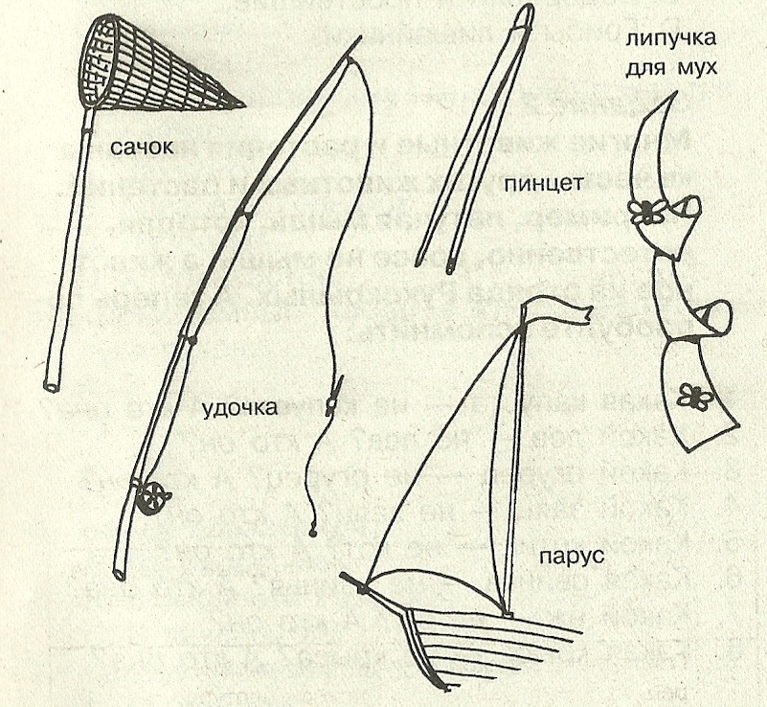
Задание №3
Рассмотрите устройства, используемые человеком.
Какие организмы и как используют в своей жизнедеятельности принципы, лежащие в основе действия этих предметов?

Slide 8
Задание №4
Здесь перечислены широко распространенные убеждения. Кое-что из перечисленного и вправду соответствует истине, а кое-что - не более, чем легенда. Разделите эти высказывания на правдивые и ошибочные, поясните свой выбор.
1. Возраст божьей коровки можно определить по точкам на надкрыльях.
2. Страусы при опасности прячут голову в песок.
3. Лягушки и жабы поедают ягоды садовой клубники.
4. Ёжики запасают на зиму яблоки и грибы, таская их на своих колючках.
5. Рак "пальмовый вор" срезает кокосы с пальм, залезая на них.
6. Лиса заметает следы хвостом.
7. У змеи ядовитой раздвоенное жало.
8. Удавы гипнотизируют добычу.
9. Свиней обучают искать грибы.
10. Кусаются только самки комаров

Slide 9
Задание №5
Дайте развернутые ответы на вопросы
Приведите примеры организмов различных типов и царств, имеющих колючие части тела. Играют ли эти части адаптивную роль? Дают ли они преимущество или мешают их обладателям? Как колючие части тела могли появиться в процессе эволюции?
2. При недостатке витаминов в рационе питания у человека развиваются различные заболевания. А какие болезни могут развиваться у человека при избытке витаминов в пище?

Slide 10
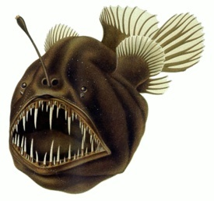
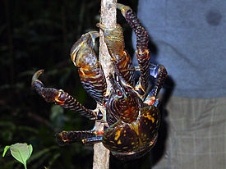
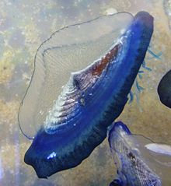
Приспособления организмов

